Slide 1
Le pluriel des noms
Notes:
Dans cette présentation, je vous propose de réviser la formation du pluriel des noms.

Slide 2
Formation (règle générale)
SINGULIER
S
PLURIEL
une pomme
des pommes
un solo
des solos
un visa
des visas
une fin
des fins
Notes:
Le pluriel des noms se forme généralement en ajoutant un -s au singulier.
une pomme - des pommes
un solo - des solos, etc.

Slide 3
Formation (particularités) I
-s, -x, -z → -s, -x, -z
un fils - des fils
une voix - des voix
un nez - des nez
-ou → -ous (d’après la règle générale)
un trou - des trous
un cou – des cous
Exceptions!
un bijou - des bijoux un caillou - des cailloux
un chou - des choux
un genou - des genoux
un hibou - des hiboux
un joujou - des joujoux
un pou - des poux
-au,-eau,-eu,-œu → -aux,-eaux,-eux,-œux
un cheveu - des cheveux
un tableau - des tableaux
un vœu - des vœux
un tuyau - des tuyaux
Exceptions!
un pneu - des pneus
un bleu - des bleus
un sarrau (a smock) - des sarraus
un landau (a pram) - des landaus
Notes:
Les noms qui ont déjà un s, x ou z ne changent pas au pluriel :
un fils - des fils,
une voix - des voix
un nez - des nez
les mots en -au, -eau, -eu, -œu prennent un X à la fin
un cheveu - des cheveux
un tableau - des tableaux
un vœu - des vœux
un tuyau - des tuyaux
Il y a quatre exceptions à cette règle :
un pneu - des pneus, un bleu - des bleus, un sarrau (a smock) - des sarraus, un landau (a pram) - des landaus
Les mots en -ou suivent la règle générale. Pour faire un pluriel, on ajoute un « s » à la fin : un trou – des trous,
un cou – des cous
Notez quand même ces 7 exceptions pour lesquelles au lieu de « s » nous ajoutons un « x » au pluriel.
un bijou - des bijoux un caillou - des cailloux
un chou - des choux
un genou - des genoux
un ‘hibou - des ‘hiboux
un joujou - des joujoux
un pou - des poux

Slide 4
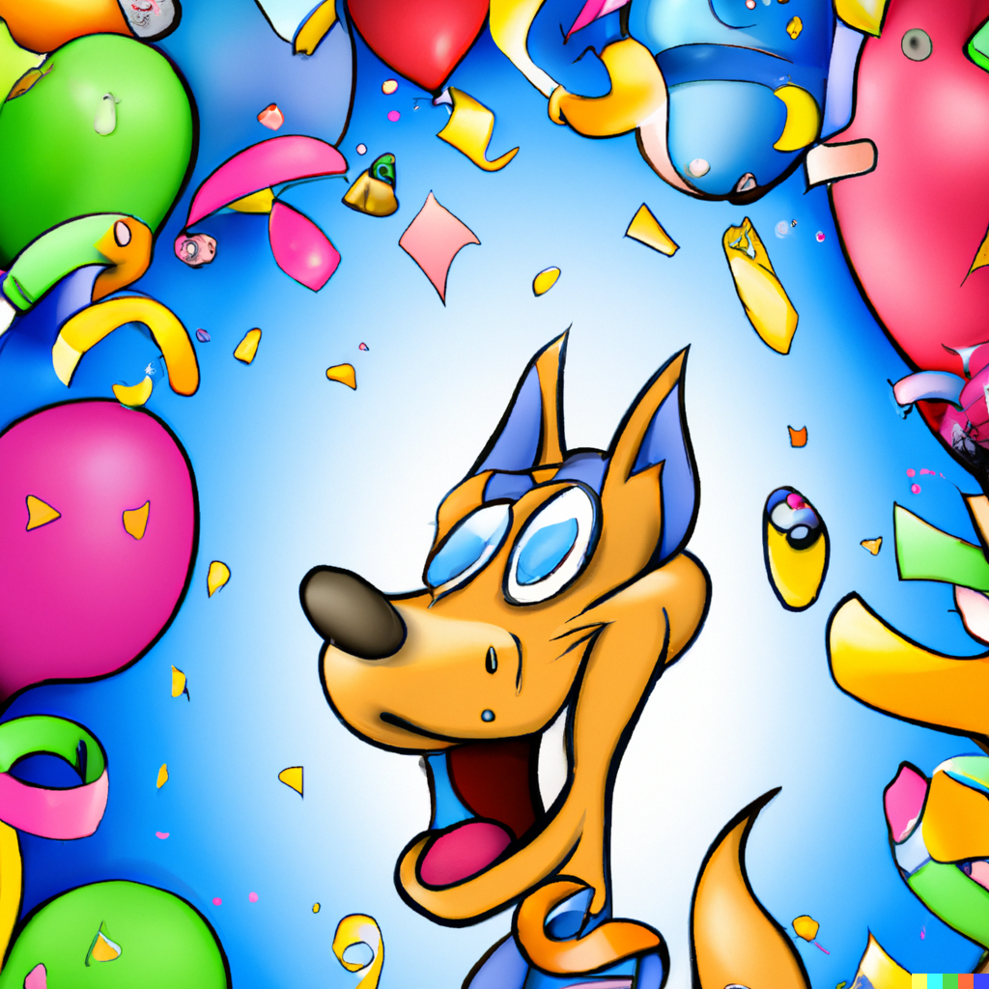
Formation (particularités) II
-al → -aux
un journal - des journaux
un canal - des canaux
-ail → - ails (d’après la règle générale)
un détail - des détails
un éventail - des éventails
Exceptions!
un bail - des baux
un corail - des coraux
un émail - des émaux
un soupirail - des soupiraux
(ventilator, basement window)
un travail - des travaux
un vitrail - des vitraux
Exceptions!
un chacal - des chacals
un bal - des bals
un carnaval - des carnavals
un festival - des festivals
un récital - des récitals
un régal - des régals
un aval - des avals
Image crée par DALL·E
Notes:
D’habitude les mots qui se terminent en -al se transforment en -aux
un journal - des journaux
un canal - des canaux
Encore une fois retenez 7 exceptions à cette règle, pour ces mots nous ajoutons tout simplement un –s :
un chacal - des chacals
un bal - des bals
un carnaval - des carnavals
un festival - des festivals
un récital - des récitals
un régal - des régals
un aval - des avals
Vous pouvez retenir la plupart de ces exceptions en pensant à un chacal qui s’amuse aux bals, carnavals, festivals et récitals tout en mangeant des régals
Le suffixe suivant
-ail qui ,d’après la règle générale, se transforme en -ails avec un « s » à la fin
un détail - des détails
un éventail - des éventails
Mais il y a quelques mots dans lesquels –ail se transforme en –aux (a.u.x)
un bail - des baux
un corail - des coraux
un émail – des émaux
un soupirail - des soupiraux
un travail - des travaux
un vitrail - des vitraux

Slide 5
Formation (particularités) III
Pluriel irrégulier
un monsieur des messieurs
une madame des mesdames
une mademoiselle des mesdemoiselles
un bonhomme des bonshommes
un jeune homme des jeunes gens
Noms de famille
Les Tremblay_
Les Dupont_
Toujours au pluriel
les alentours
les dépens [depɑ̃]
les échecs
les frais
les fiançailles
les funérailles
les mathématiques
les mœurs
etc.
Deux pluriels selon le sens
aïeuls (grands-parents) vs. aïeux (ancêtres éloignés) ciels (ciel visible) vs. cieux (sens religieux ou poétique)
œils (sens technique) vs. yeux (organes de la vue)
typeface
Notes:
Faites aussi attention aux quelques pluriels irréguliers :
un monsieur - des messiers
une madame – des mesdames
une mademoiselle – des mesdemoiselles
un bonhomme - des bonshommes
un jeune homme - des jeunes gens
Les mots suivants ont deux pluriels selon le sens :
« aïeuls » avec un « s » à la fin signifie « grands-parents » vs. « aïeux » avec un x désigne « ancêtres éloignés» Le mot « ciels » avec un « s » (signifie « ciel visible ») alors que le pluriel « cieux » avec un « x » à la fin a le sens religieux ou poétique.
Pour ce qui est des noms de famille, notez qu’en français ils ne prennent pas de s au pluriel :
Les Tremblay
Les Dupont
Notez que le pluriel est marqué seulement par l’article.
Certains noms sont toujours employés au pluriel :
les alentours,
les dépens, les échecs, les frais,
les fiançailles, les funérailles,
les mathématiques, les mœurs, etc.

